Slide 1
Laboratório 11
Concepção Centrada no Utilizador
Grupo 10
Pedro Silva, 76066
Miguel Cruz, 76102
Inês Santos, 76334
Daniel Trindade, 76349
Protótipo funcional

Slide 2
Resultados dos testes de usabilidade para cada tarefa
Testes de usabilidade

Slide 3
Testes de Usabilidade 1/7
Criar conta
Atributo: Facilidade em criar conta com pouca experiência
Método de medição: Criar uma conta de aluno para o Júlio César, com o nome de utilizador “imperador”, password “avémoi”, e como método de contacto o e-mail “roma@imperio.it”.
 | Tempo (Medida 1) |  | Erros (Medida 2) |  | Cliques (Medida 3)
 | Aluno | Professor | Aluno | Professor | Aluno | Professor
Aceitável | 2 minutos |  | 1 |  | 3
Objectivo | 1 minuto |  | 0 |  | 3
Ideal | 30 segundos |  | 0 |  | 3
Tecnófobo 1 | 1 minuto 15 segundos |  | 0 |  | 3
Tecnófobo 2 | 58 segundos |  | 1 |  | 4
Médio 1 | 40 segundos |  | 0 |  | 3
Médio 2 | 38 segundos |  | 0 |  | 3
Experiente 1 | 16 segundos |  | 0 |  | 3
Experiente 2 | 17 segundos |  | 0 |  | 3
Professora | 20 segundos |  | 0 |  | 3
Estranho 1 | 22 segundos |  | 0 |  | 3
Estranho 2 | 18 segundos |  | 0 |  | 3

Slide 4
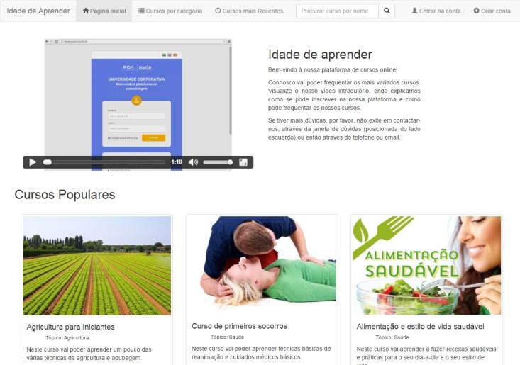
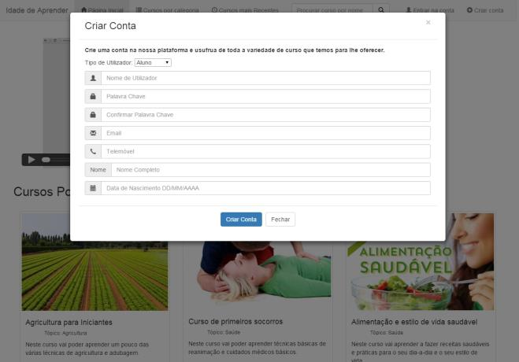
1
2

Slide 5
Testes de Usabilidade 2/7
Inscrever no curso
Atributo: Facilidade em inscrever num curso para o frequentar
Método de medição: Estando na página de um curso (por exemplo, Agricultura), clicar no botão “Inscrever no Curso”, excluindo tempo de ler descrições ou ver vídeos de apresentação, tendo em conta que já entrou na sua conta , ou seja, tem o “login” feito.
 | Tempo (Medida 1) |  | Erros (Medida 2) |  | Cliques (Medida 3)
 | Aluno | Professor | Aluno | Professor | Aluno | Professor
Aceitável | 40 segundos |  | 1 |  | 3
Objectivo | 20 segundos |  | 0 |  | 1
Ideal | 10 segundos |  | 0 |  | 1
Tecnófobo 1 | 15 |  | 1 |  | 3
Tecnófobo 2 | 22 |  | 0 |  | 1
Médio 1 | 12 |  | 0 |  | 1
Médio 2 | 10 |  | 0 |  | 1
Experiente 1 | 7 |  | 0 |  | 1
Experiente 2 | 9 |  | 0 |  | 1
Professora | 10 |  | 0 |  | 1
Estranho 1 | 12 |  | 0 |  | 1
Estranho 2 | 8 |  | 0 |  | 1

Slide 6
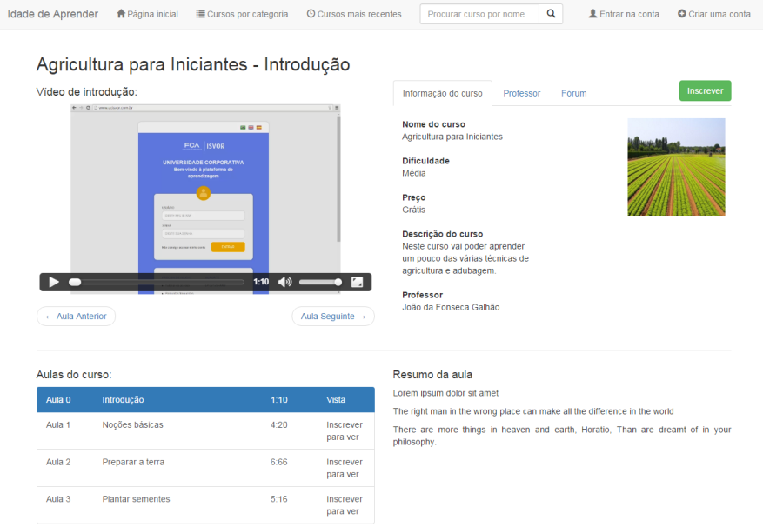

Slide 7
Testes de Usabilidade 3/7
Entrar na conta (login)
Atributo: Facilidade em entrar na conta do utilizador (LOGIN)
Método da Medição: Carregar no botão “Entrar na Conta”, para entrar na sua conta e preencher os campos: “Nome de utilizador” e “Palavra Chave”.
 | Tempo (Medida 1) |  | Erros (Medida 2) |  | Cliques (Medida 3)
 | Aluno | Professor | Aluno | Professor | Aluno | Professor
Aceitável | 30 segundos |  | 3 |  | 2
Objectivo | 15 segundos |  | 0 |  | 2
Ideal | 5 segundos |  | 0 |  | 2
Tecnófobo 1 | 17 |  | 0 |  | 2
Tecnófobo 2 | 13 |  | 1 |  | 4
Médio 1 | 11 |  | 0 |  | 2
Médio 2 | 9 |  | 0 |  | 2
Experiente 1 | 5 |  | 0 |  | 2
Experiente 2 | 4 |  | 0 |  | 2
Professora | 6 |  | 0 |  | 2
Estranho 1 | 4 |  | 0 |  | 2
Estranho 2 | 5 |  | 0 |  | 2

Slide 8
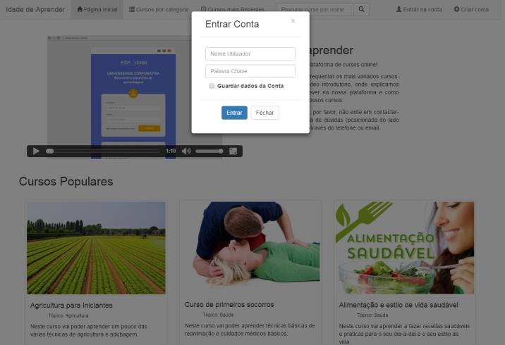
1
2

Slide 9
Testes de Usabilidade 4/7
Pesquisar curso por nome
Atributo: Facilidade em pesquisar um curso pelo nome
Método da Medição: Identificar o local da “Pesquisa por nome” e colocar o nome do curso “Agricultura - Iniciantes” e selecionar no curso que aparece.
 | Tempo (Medida 1) |  | Erros (Medida 2) |  | Cliques (Medida 3)
 | Aluno | Professor | Aluno | Professor | Aluno | Professor
Aceitável | 30 segundos |  | 2 |  | 2
Objectivo | 15 segundos |  | 0 |  | 2
Ideal | 5 segundos |  | 0 |  | 2
Tecnófobo 1 | 12 |  | 1 |  | 3
Tecnófobo 2 | 15 |  | 0 |  | 3
Médio 1 | 10 |  | 0 |  | 2
Médio 2 | 12 |  | 1 |  | 3
Experiente 1 | 4 |  | 0 |  | 2
Experiente 2 | 7 |  | 0 |  | 2
Professora | 6 |  | 0 |  | 2
Estranho 1 | 7 |  | 1 |  | 3
Estranho 2 | 6 |  | 0 |  | 2

Slide 10


Slide 11
Testes de Usabilidade 5/7
Iniciar visualização do vídeo
Atributo: Facilidade em iniciar a visualização de um vídeo
Método da Medição: Identificar o botão de “Play” e visualizar o conteúdo do vídeo.
 | Tempo (Medida 1) |  | Erros (Medida 2) |  | Cliques (Medida 3)
 | Aluno | Professor | Aluno | Professor | Aluno | Professor
Aceitável | 30 segundos |  | 2 |  | 2
Objectivo | 15 segundos |  | 0 |  | 1
Ideal | 5 segundos |  | 0 |  | 1
Tecnófobo 1 | 20 |  | 1 |  | 2
Tecnófobo 2 | 14 |  | 0 |  | 1
Médio 1 | 13 |  | 0 |  | 1
Médio 2 | 22 |  | 1 |  | 2
Experiente 1 | 6 |  | 0 |  | 1
Experiente 2 | 10 |  | 0 |  | 1
Professora | 7 |  | 0 |  | 1
Estranho 1 | 9 |  | 0 |  | 1
Estranho 2 | 13 |  | 0 |  | 1

Slide 12
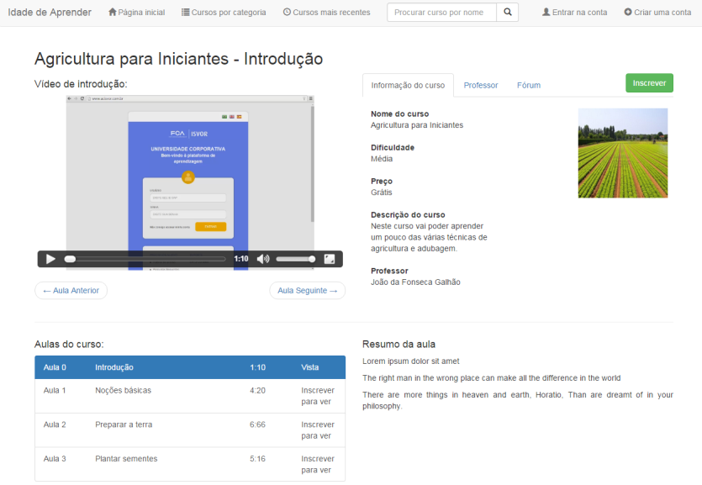

Slide 13
Testes de Usabilidade 6/7
Ver perfil da conta
Atributo: Facilidade em visualizar o perfil da sua conta.
Método da Medição: Identificar o botão de “Consultar Conta” e visualizar o seu perfil.
 | Tempo (Medida 1) |  | Erros (Medida 2) |  | Cliques (Medida 3)
 | Aluno | Professor | Aluno | Professor | Aluno | Professor
Aceitável | 30 segundos |  | 2 |  | 2
Objectivo | 15 segundos |  | 0 |  | 1
Ideal | 5 segundos |  | 0 |  | 1
Tecnófobo 1 | 14 |  | 1 |  | 3
Tecnófobo 2 | 7 |  | 0 |  | 1
Médio 1 | 5 |  | 0 |  | 1
Médio 2 | 6 |  | 0 |  | 1
Experiente 1 | 4 |  | 0 |  | 1
Experiente 2 | 4 |  | 0 |  | 1
Professora | 7 |  | 0 |  | 1
Estranho 1 | 7 |  | 0 |  | 1
Estranho 2 | 6 |  | 0 |  | 1

Slide 14
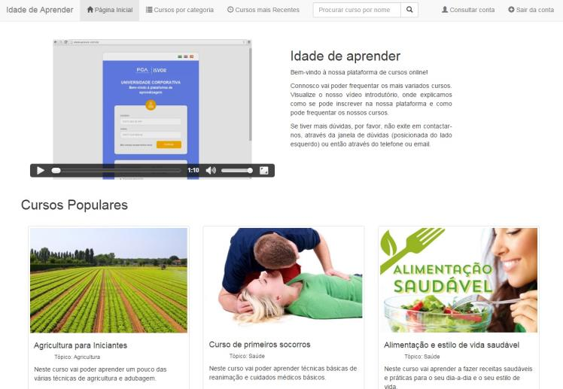
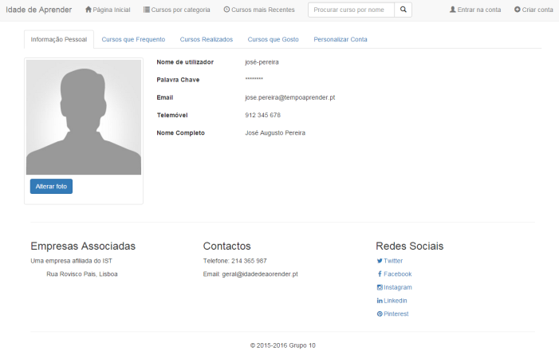
1
2

Slide 15
Testes de Usabilidade 7/7
Adicionar aulas
Atributo: Facilidade em criar um curso novo.
Método da Medição: Criar um curso dedicado ao campo de Agricultura. Devem de ser dadas informações quanto ao número de aulas, custo do curso e informação sobre o curso.
 | Tempo (Medida 1) |  | Erros (Medida 2) |  | Cliques (Medida 3)
 | Aluno | Professor | Aluno | Professor | Aluno | Professor
Aceitável | 5 minutos |  | 3 |  | 14
Objectivo | 2 minutos |  | 1 |  | 11
Ideal | 1 minuto 30 segundos |  | 0 |  | 9
Tecnófobo 1 | 1 minuto 43 segundos |  | 1 |  | 3
Tecnófobo 2 | 1 minuto 2 segundos |  | 0 |  | 2
Médio 1 | 1 minuto 20 segundos |  | 0 |  | 2
Médio 2 | 55 segundos |  | 1 |  | 3
Experiente 1 | 1 minuto 3 segundos |  | 0 |  | 2
Experiente 2 | 32 segundos |  | 0 |  | 2
Professora | 38 segundos |  | 0 |  | 2
Estranho 1 | 49 segundos |  | 0 |  | 2
Estranho 2 | 1 minuto 9 segundos |  | 1 |  | 3

Slide 16
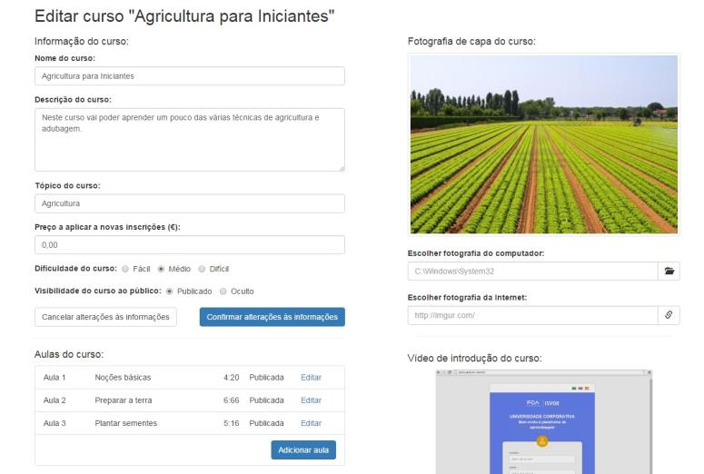
1

Slide 17
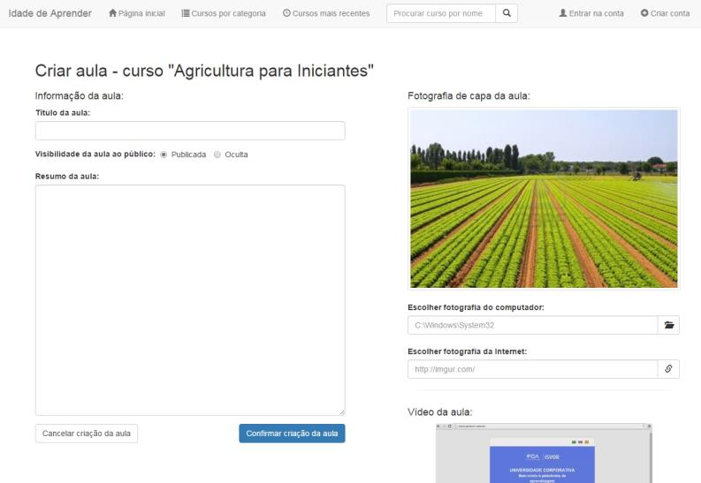
2

Slide 18
Testes de Usabilidade
Algumas sugestões feitas
Haver uma separação mais óbvia entre as secções de texto e elementos gráficos (barras verticas e horizontais, por exemplo).
Mais cor (por exemplo, o verde, como escolhido pelos idosos anteriormente).

